Slide 1
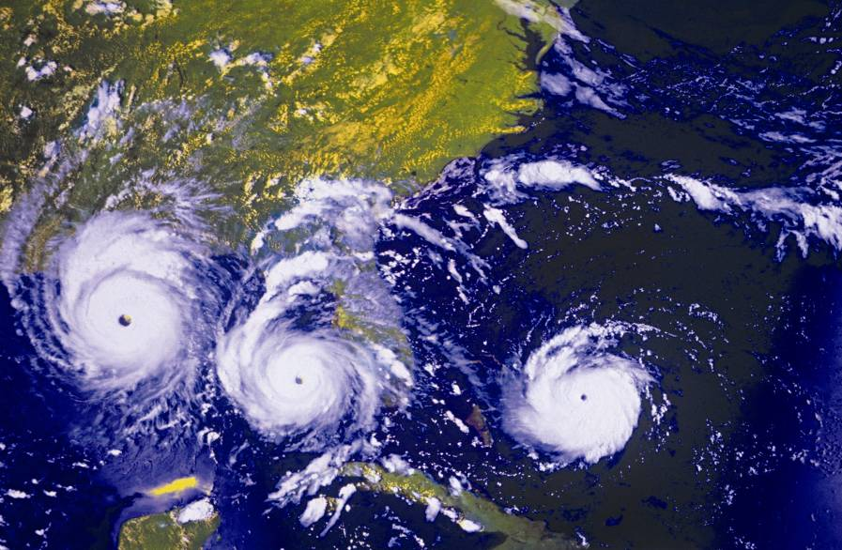
Wat is een tropische orkaan?
Een zeer krachtige storm met windkracht 12, meer dan 113 km/per uur. Ook extreme regenval en vloedgolven.
Doorsnee van
500 tot 1000 km
Duur: 1 á 2 weken
Schaal van
Beaufort (§4: Bron 2)

Slide 2
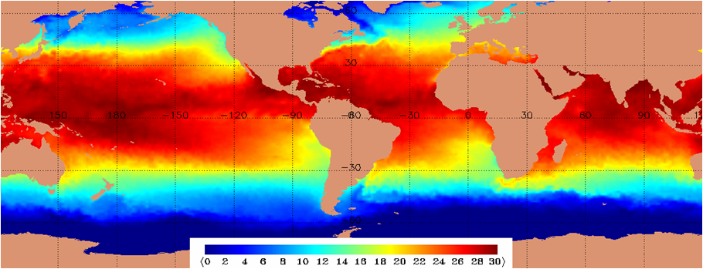
Voorkomen tropische orkanen
Rond de evenaar: tussen 5˚ en 10˚ NB en ZB
Orkaanseizoen: maanden juni t/m december
Zeewater minimaal 26˚C

Slide 3
Waar tropische orkanen?
Hurricane
Willy-Willy

Slide 4
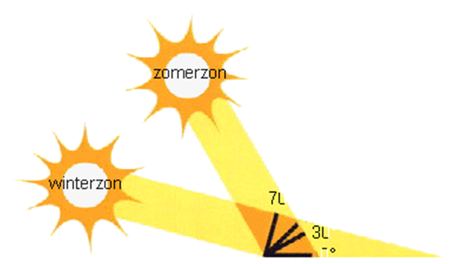
Ontstaan Tropische orkaan
1. Opwarming zeewater door instraling tropische zon: minimaal 26˚C

Slide 5
2. Verwarming zeewater → verdamping → warme lucht stijgt → hoe hoger de warme lucht komt hoe koeler het is → condensatie → wolkenvorming → onstabiele lucht

Slide 6
3. Zeewater boven 26°C versterkt het systeem.

Slide 7
4. vanuit hoge drukgebieden komt koele lucht naar het lage drukgebied → wind
5. door draaiing van de aarde (= coriolis effect) gaat het systeem draaien.

Slide 8
6. bij windsnelheden van 113 km/per uur is het een orkaan.
7. boven zee: geen weerstand
=> voeding van warm water
=> Versnelling
8. boven land: weerstand
=> geen voedingsbodem
=> vertraging
=> orkaan verdwijnt

Slide 9
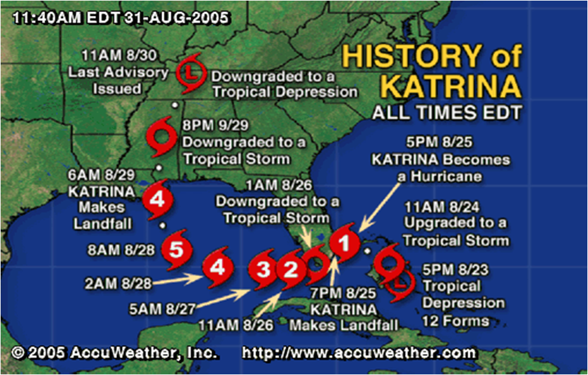
Verloop Katrina

Slide 10
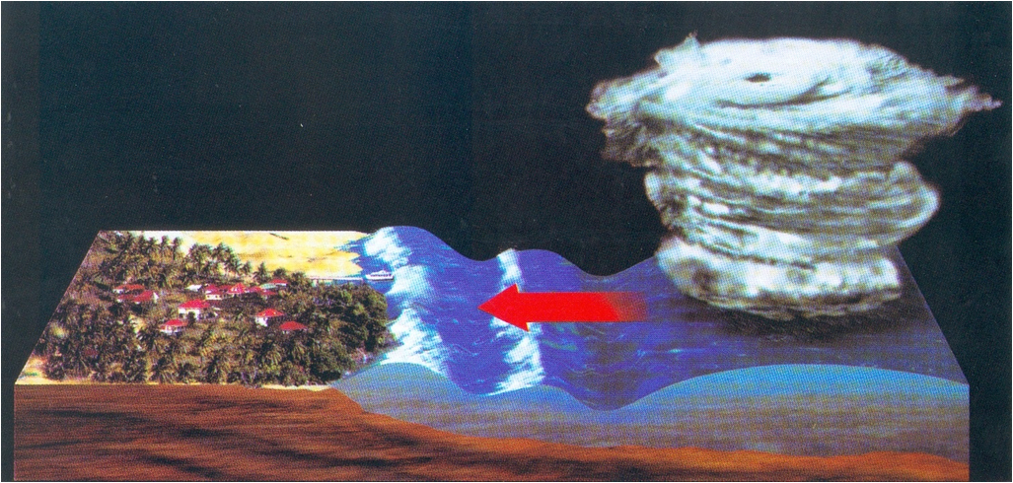
Extreem lage luchtdruk zuigt het water soms wel
6 meter omhoog

Slide 11
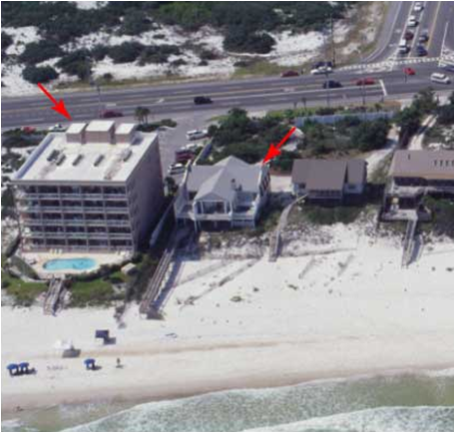
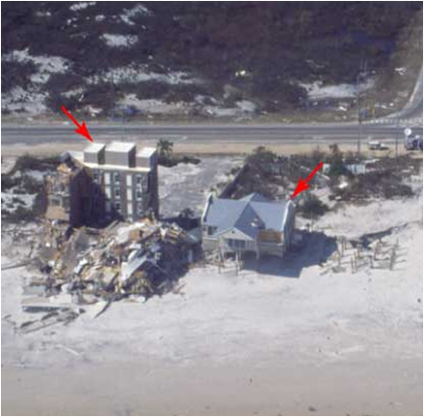
Gevolgen: voor en na

Slide 12
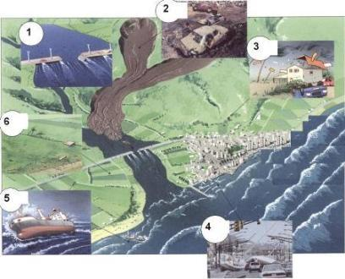
Gevolgen van tropische orkanen
rivieren overstromingen
modderstromen
gebouwen
beschadigd
schade aan
landbouw
schepen in
problemen
overstromingen kustplaatsen
schade aan wegen en bruggen

Slide 13
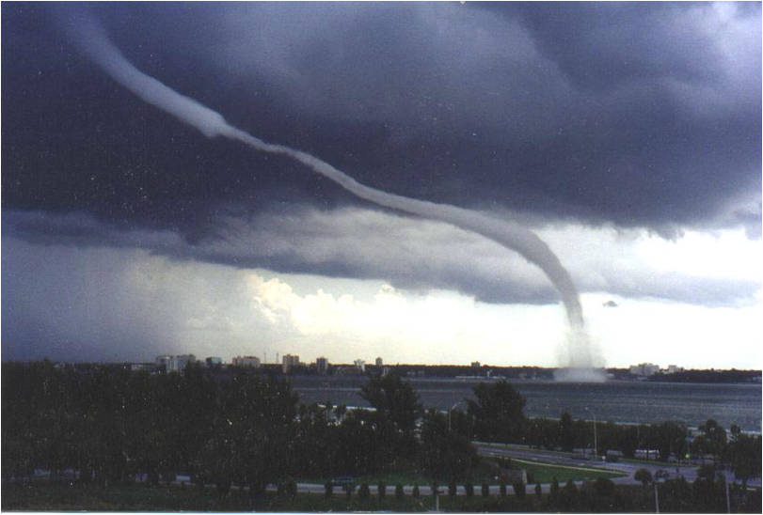
Wat is een tornado?
Een zeer krachtig ontwikkelde wervelstorm, met snelheid van enkele honderden km/per uur.
Doorsnee: tientallen meters tot paar km
Ontstaan boven land
Duur: hooguit 15 min
Schaal van Fujita

Slide 14
Schaal van Fujita
Klasse Snelheden Gevolgen
F0 64 - 117 km/h Schade aan schoorstenen, takken breken af.
F5 >> 418 km/h Woningen worden opgetild en over afstand verplaatst. Zware voorwerpen worden als projectielen door de lucht geslingerd over een afstand van honderden meters.

Slide 15
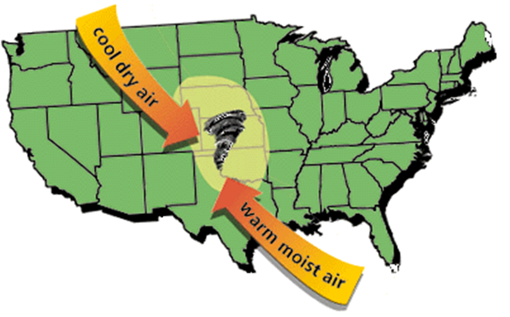
Voorkomen tornado’s
Tornado Alley
Warme vochtige lucht uit de Golf van Mexico schuift noordwaarts over koude droge lucht uit de Rocky Mountains

Slide 16
Ontstaan tornado
1. Een tornado ontstaat vaak op de scheidingslijn van warme, vochtige lucht en koude, droge lucht.

Slide 17
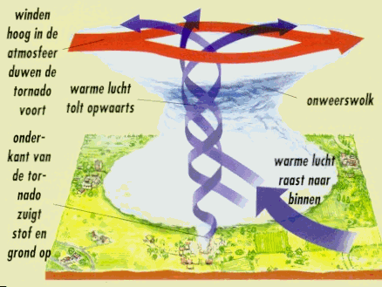
Op deze grenslijn kunnen zeer zware onweersbuien ontstaan; zogenaamde supercellen.
Hierin komen sterke opwaartse spiraliserende luchtstromingen voor.
Onderaan de wolk
kan dan een
trechter ontstaan,
die kan uitgroeien
tot een tornado.

Slide 18
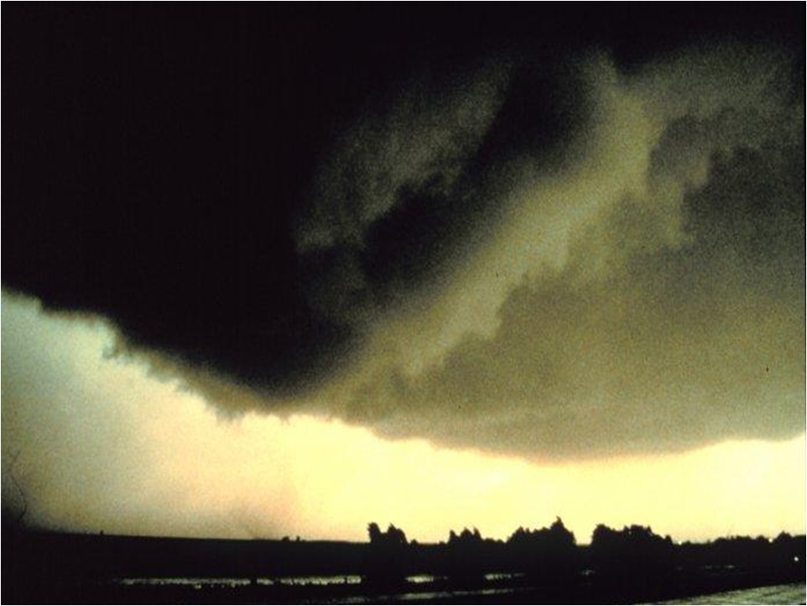

Slide 19
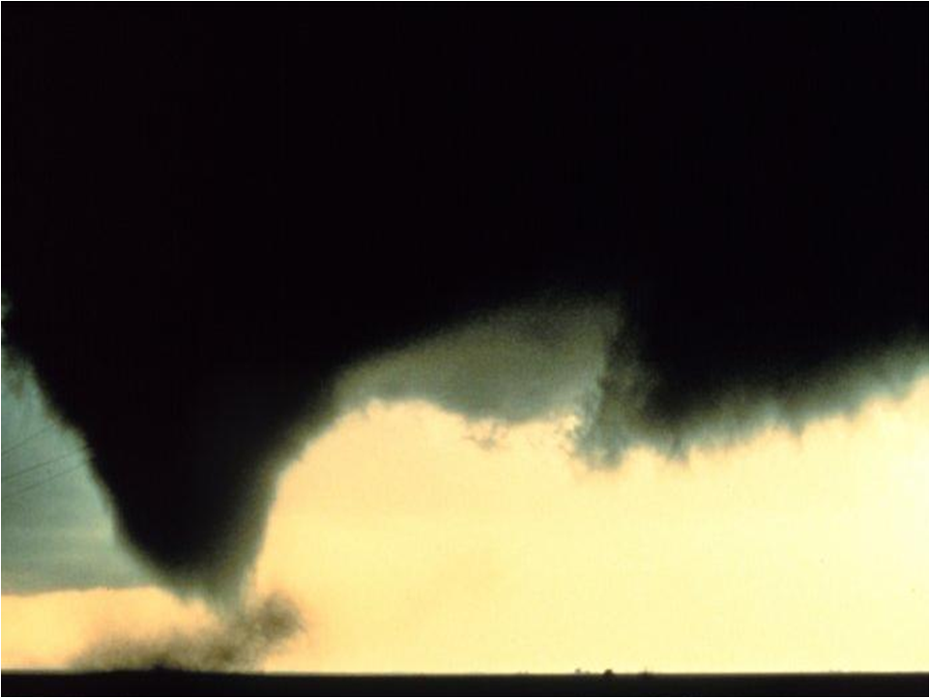

Slide 20
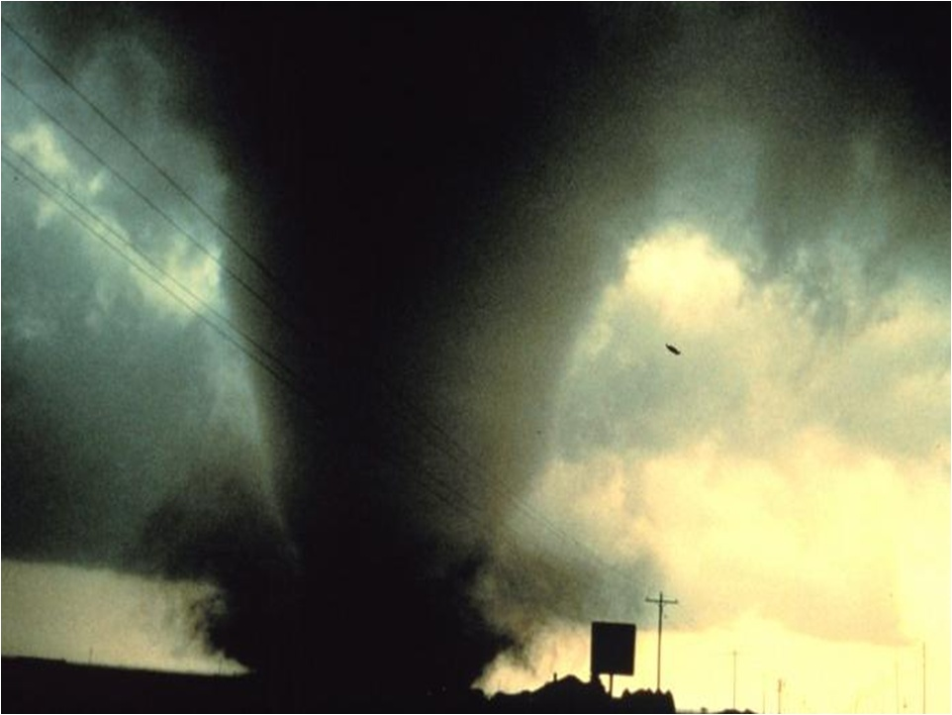

Slide 21
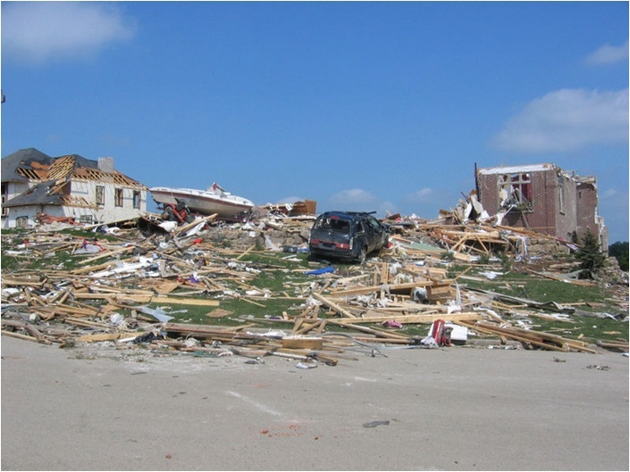
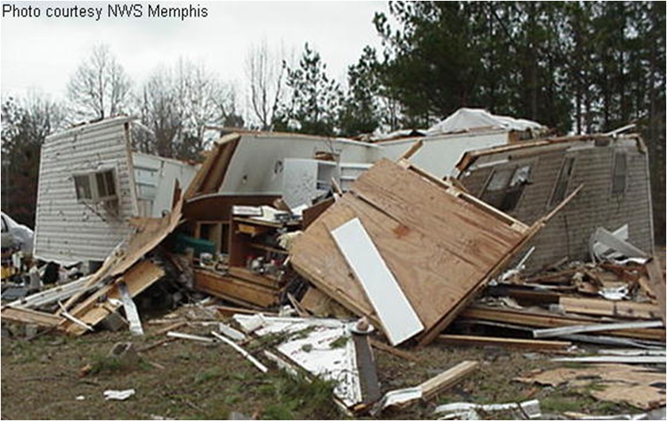
Gevolgen

Slide 22
Tornado’s (Twister)
http://www.youtube.com/watch?v=MLVpr58BrmI&feature=related
http://www.youtube.com/watch?v=KzUTxZkU5pc&feature=related

